Slide 1




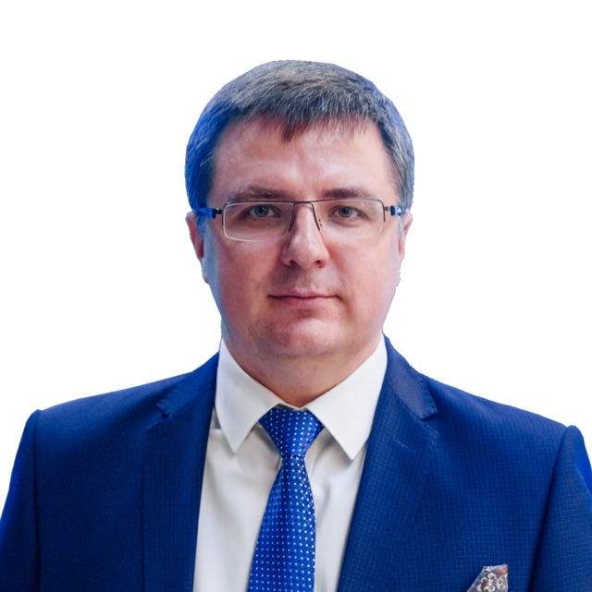

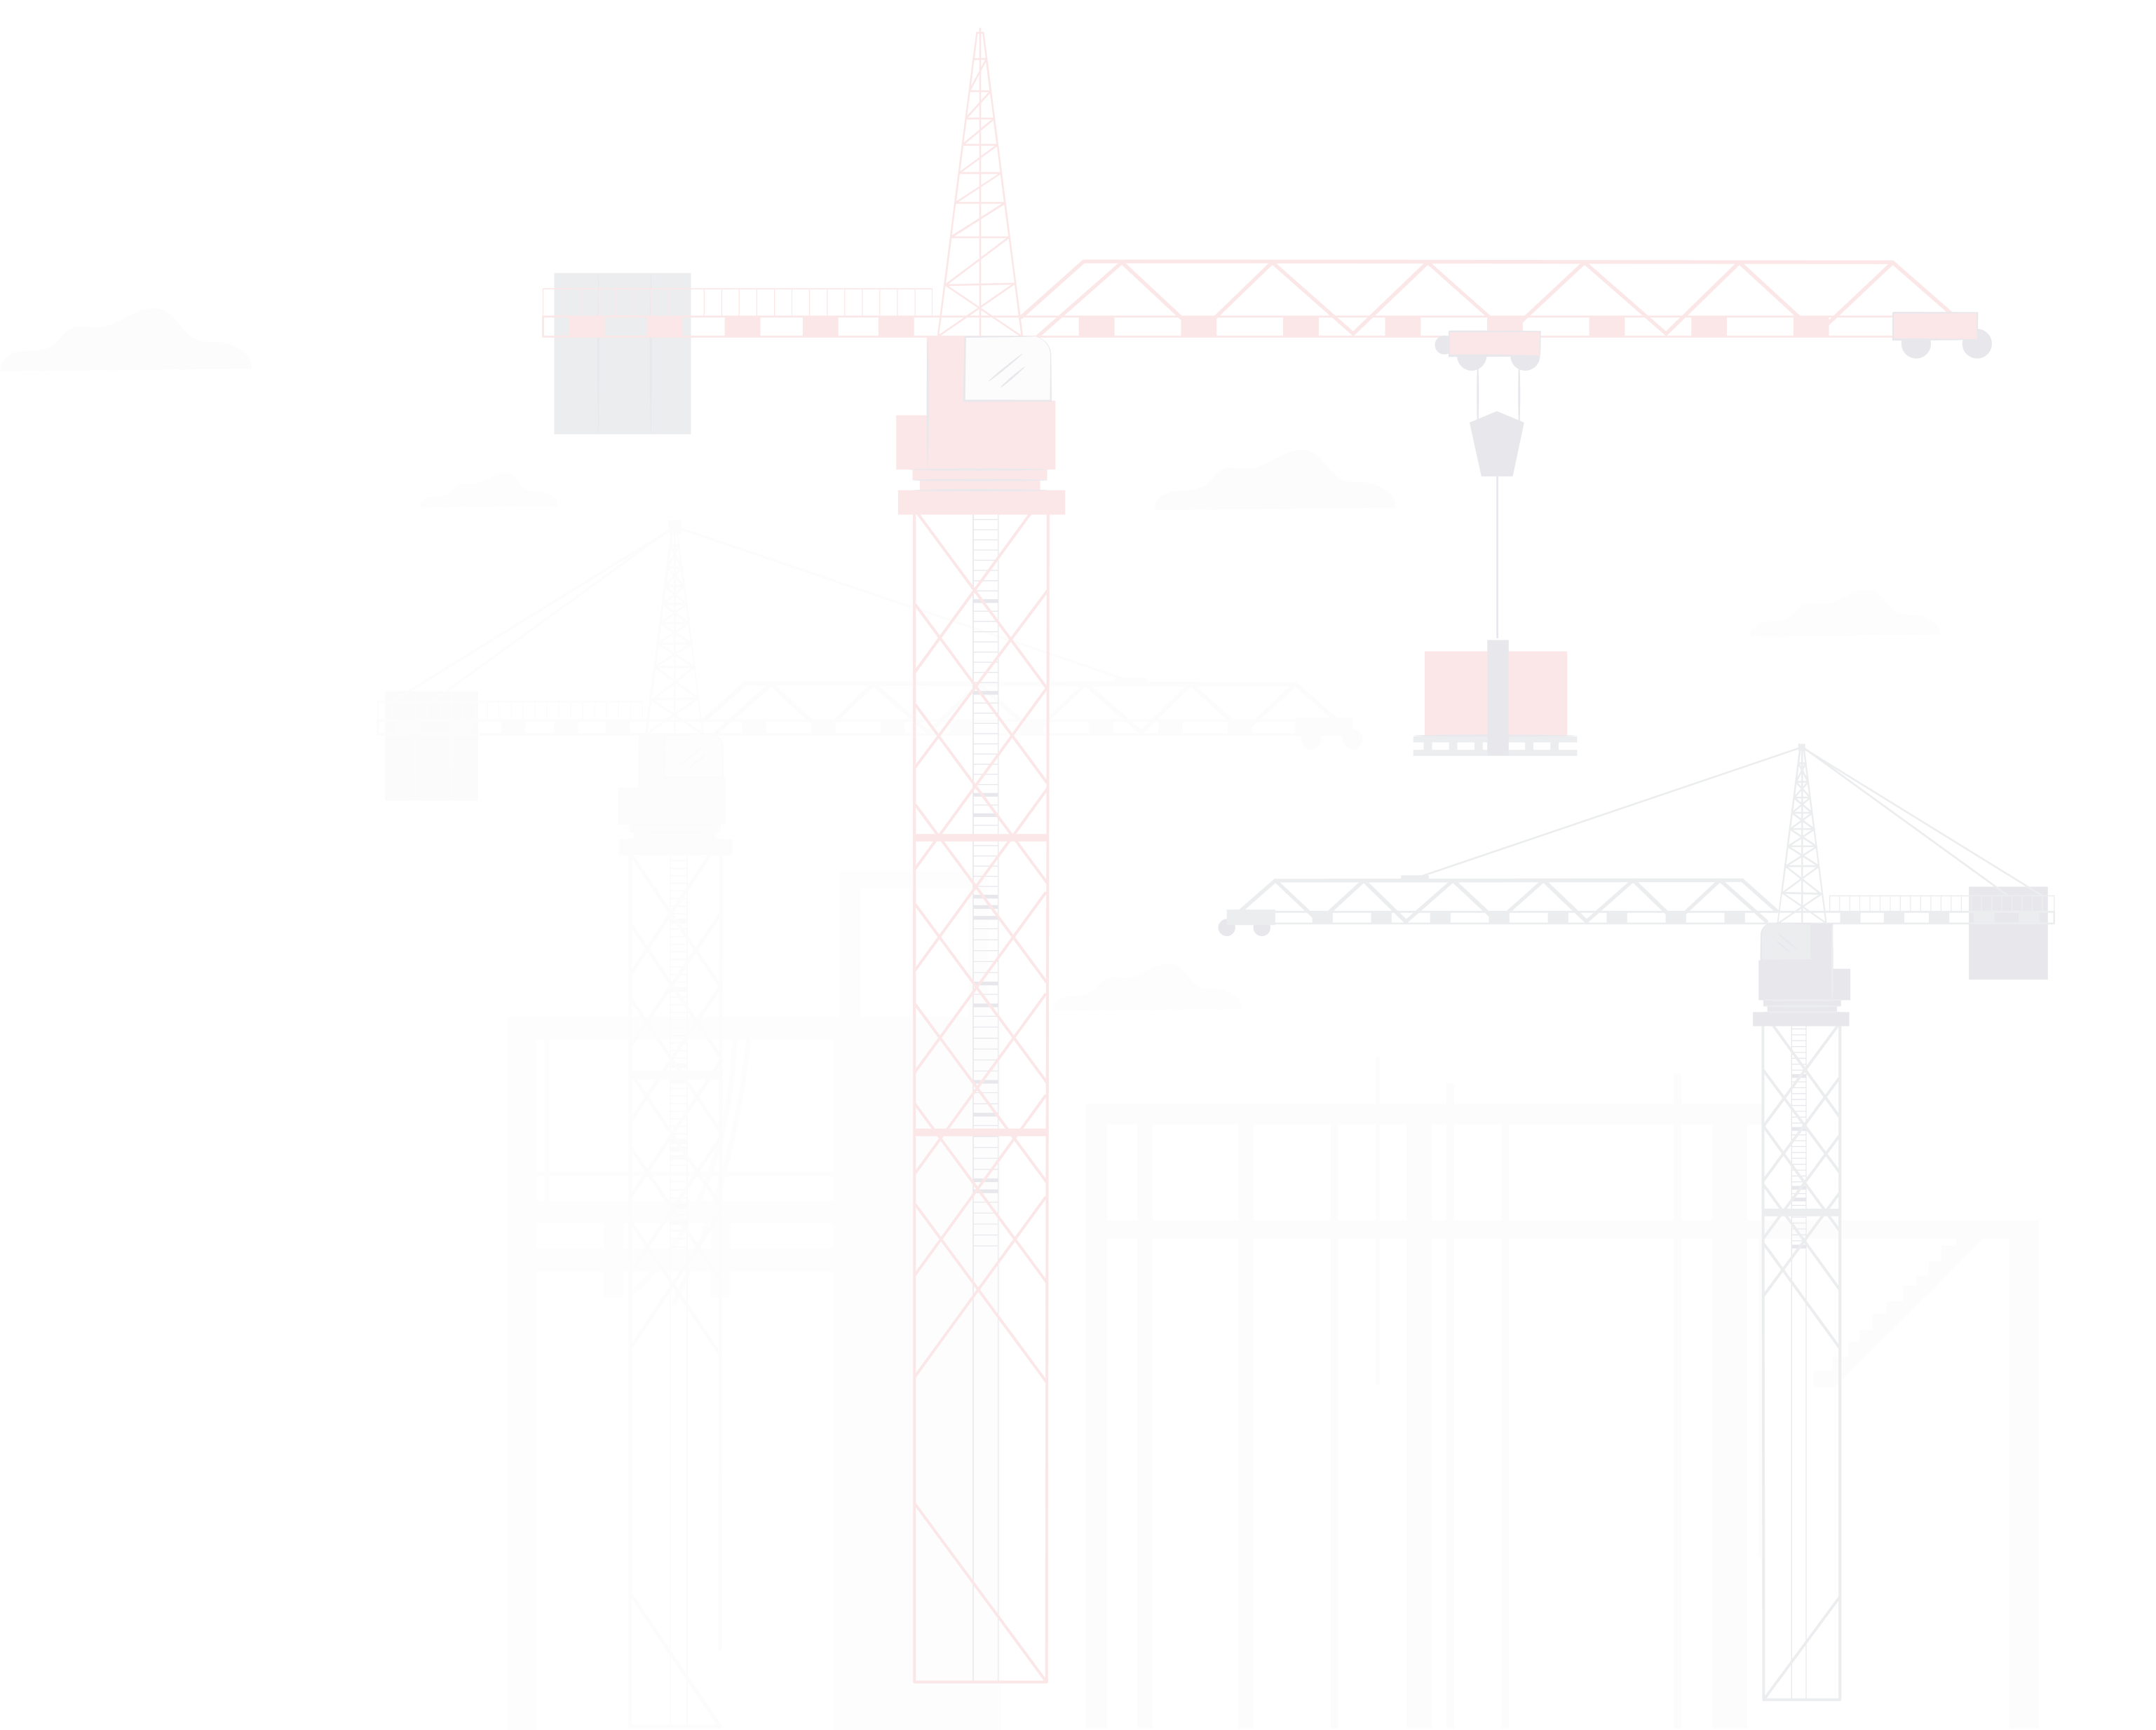







ВАШ ПРОЕКТ — НАША ОТВЕТСТВЕННОСТЬ: РОССИЙСКИЕ ОКОННЫЕ РЕШЕНИЯ
ДЛЯ УСПЕШНОГО СТРОИТЕЛЬСТВА
Александр Приходько
Заместитель коммерческого директора ПРОПЛЕКС

Slide 2
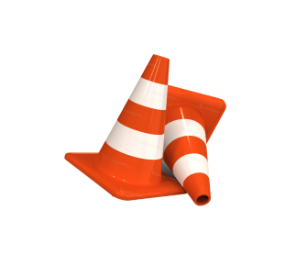

ПРОБЛЕМЫ
Срыв сроков и перебои с поставками
20% КС С ПРОСРОЧКАМИ
Некачественные материалы
на невидимых частях окна
70% АРМИРА И ФУРНИТУРЫ НЕ СООТВЕТСТВУЕТ
НОРМАТИВНЫМ ТРЕБОВАНИЯМ
Закрытая ценовая политика
производителей окон
НЕПОЛНАЯ ИНФОРМАЦИЯ И КОМПЛЕКТАЦИЯ
В КОММЕРЧЕСКИХ ПРЕДЛОЖЕНИЯХ НА ОКНА
Перекладывание ответственности
в случае рекламаций
15-20%* ДОЛЯ РЕКЛАМАЦИЙ ПО ОКОННЫМ КОНСТРУКЦИЯМ В НОВОСТРОЙКАХ
* По данным отраслевых опросов и отчетов строительных компаний (исследования РСПП и НОСТРОЙ)

Slide 3



РЕШЕНИЕ
ЭКОСИСТЕМА + ТЕХНОЛОГИИ
Наработанные проверенные партнеры + высокотехнологичные оконные и дверные ПВХ-системы, разработанные и произведённые в России с учётом всех особенностей российского климата и строительных стандартов
В рамках проекта в Обнинске мы предоставили образцы с водоотводными и компенсационными отверстиями. В отличие от конкурентов, предоставивших образцы без них, наши решения обеспечивают долговечность и надежность в эксплуатации.
ПРЕИМУЩЕСТВА:
ИМПОРТОНЕЗАВИСИМОСТЬ. Продукция более чем на 96,5% состоит из российских компонентов
СОВРЕМЕННЫЙ ДИЗАЙН И ФУНКЦИОНАЛЬНОСТЬ. Широкий выбор белых и ламинированных профилей позволяет нам создавать окна и двери, идеально вписывающиеся в архитектуру любого объекта
ПРОЗРАЧНОСТЬ ПРОДУКТА. Комплексные поставки и жесткий контроль качества внутреннего наполнения окон
ЦЕНА. Калькуляция и детализация стоимости окна
ПРОЗРАЧНОСТЬ БИЗНЕСА. Мы лично проверяем и сертифицируем оконные компании, отбирая только надёжных партнёров. Вы получаете стабильное качество и минимальные риски на каждом объекте
КОНТРОЛЬ СОБЛЮДЕНИЯ ТЕХНИЧЕСКИХ РЕГЛАМЕНТОВ

Slide 4


ПОЧЕМУ ВЫБИРАЮТ НАС?
Вот что отличает нас от конкурентов:
Мы используем только первичный ПВХ для производства профилей, что гарантирует прочность и долгий срок службы окон
В нашем профиле содержится до 2-х раз меньше
мела, что гарантирует долговечность и
надежность
Мы проводим комплексный аудит производства
и монтажа наших партнеров
Обеспечиваем полноценный контроль качества окон, от входящего сырья до приемки на объекте

Slide 5







КЕЙСЫ
Наши решения уже используют:
Компания А
Проект Б
Сокращение затрат на остекление объекта до 15 миллионов рублей. Это реальная экономия без потери качества и надёжности, подтверждённая успешными проектами
Мы обеспечиваем
100% выполнение сроков поставок на протяжении уже 5 лет, что исключает простои и позволяет строить строго по графику

Slide 6

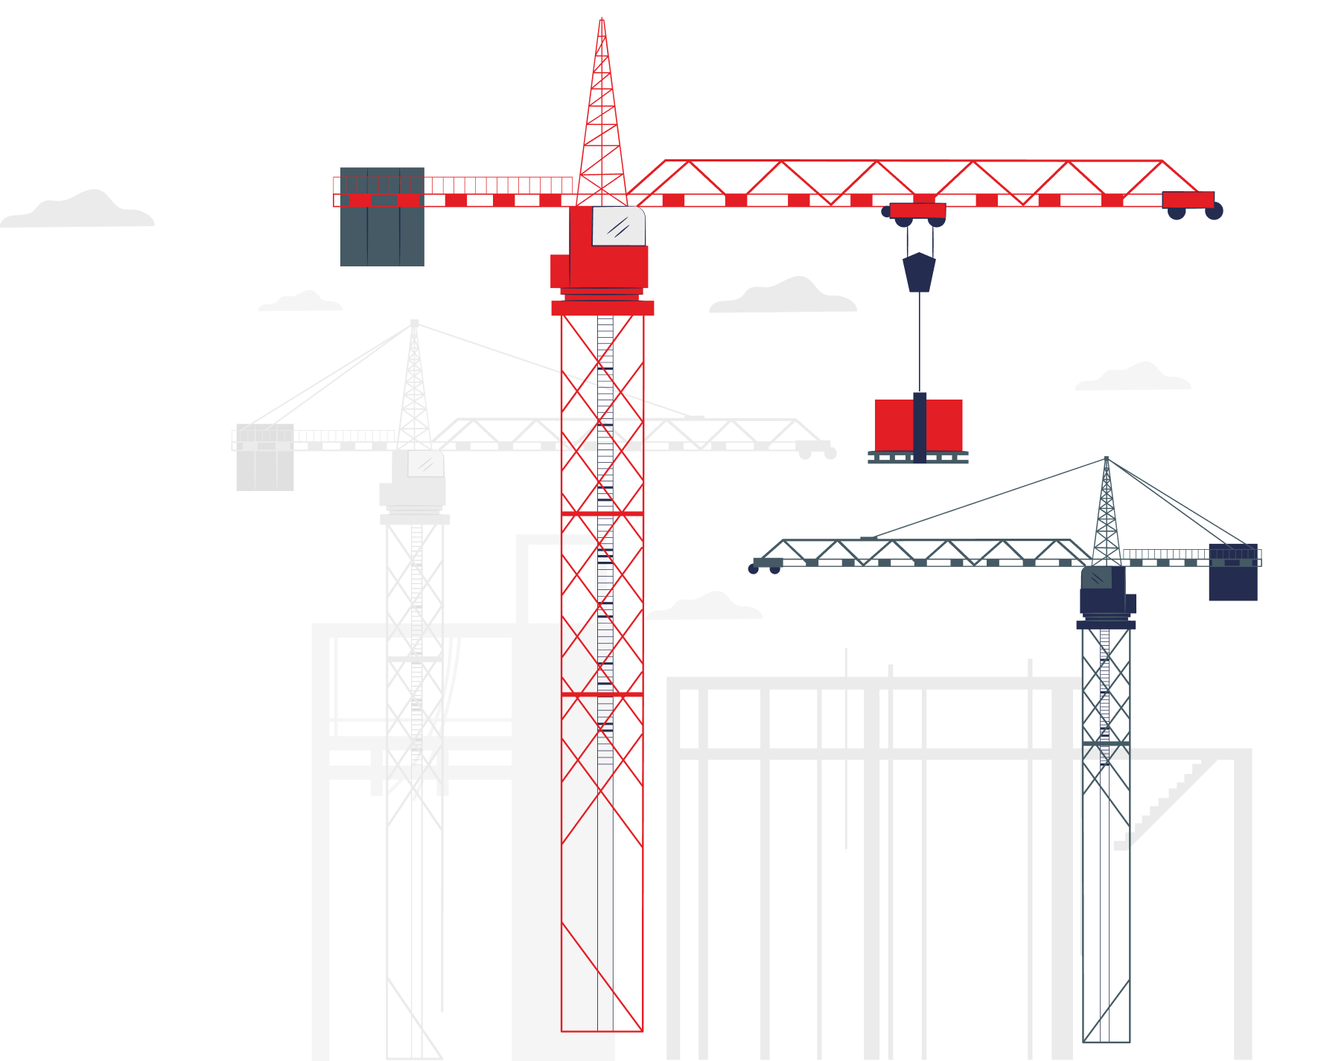
ПРИЗЫВ К ДЕЙСТВИЮ
УНИКАЛЬНЫЕ УСЛОВИЯ:
Предоставим мокап и расчет по конструкторской
документации (АР) за 2 дня
Проведем аудит любого производства, проверим качество оконных конструкций и монтажа
Предоставьте нам проект — и мы оптимизируем расходы до -10% без потери в сроках и качестве

Slide 7
Александр Приходько
Заместитель коммерческого директора ПРОПЛЕКС
prihodko@proplex.ru +7 926 645 93 00

